Slide 1






SAVE UP

Slide 2
TABLE OF CONTENTS
Introduction
Mockup
Live Demo
Fazit
01
02
03
04

Slide 3

INTRODUCTION
Die SaveUp App ist darauf ausgelegt, Benutzern dabei zu helfen, ihre Ausgaben zu überwachen und ihre Einsparungen zu verwalten. Mit einer einfachen und benutzerfreundlichen Oberfläche können Benutzer ihre täglichen Ausgaben leicht erfassen und ihre Ersparnisse im Auge behalten.

Slide 4

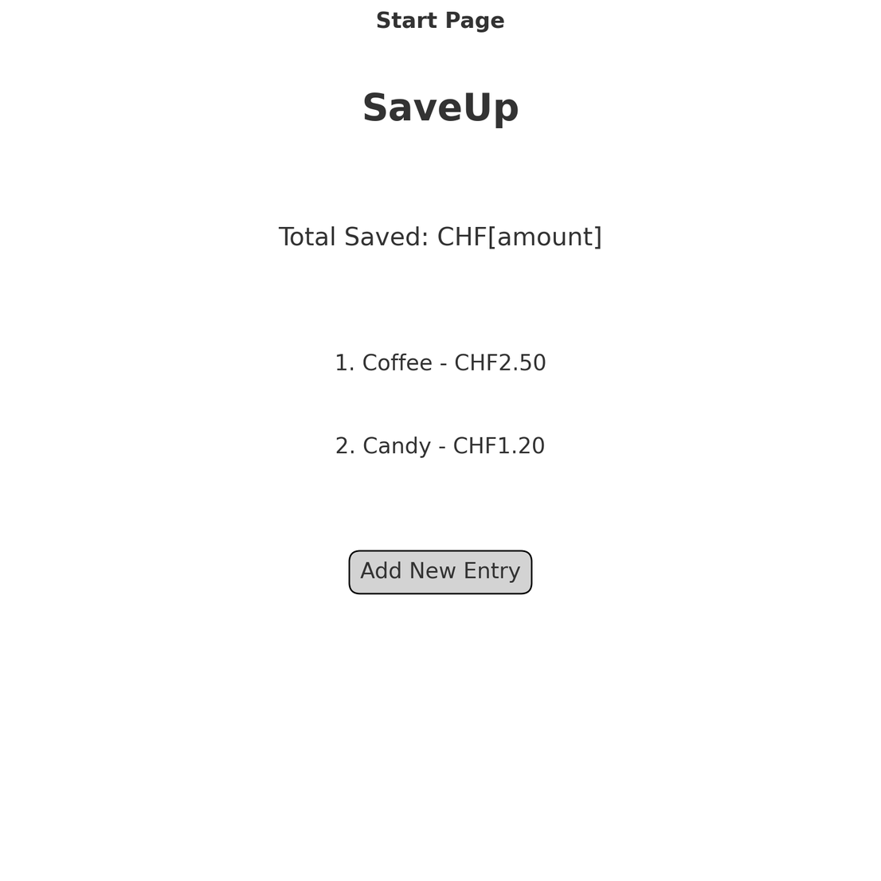
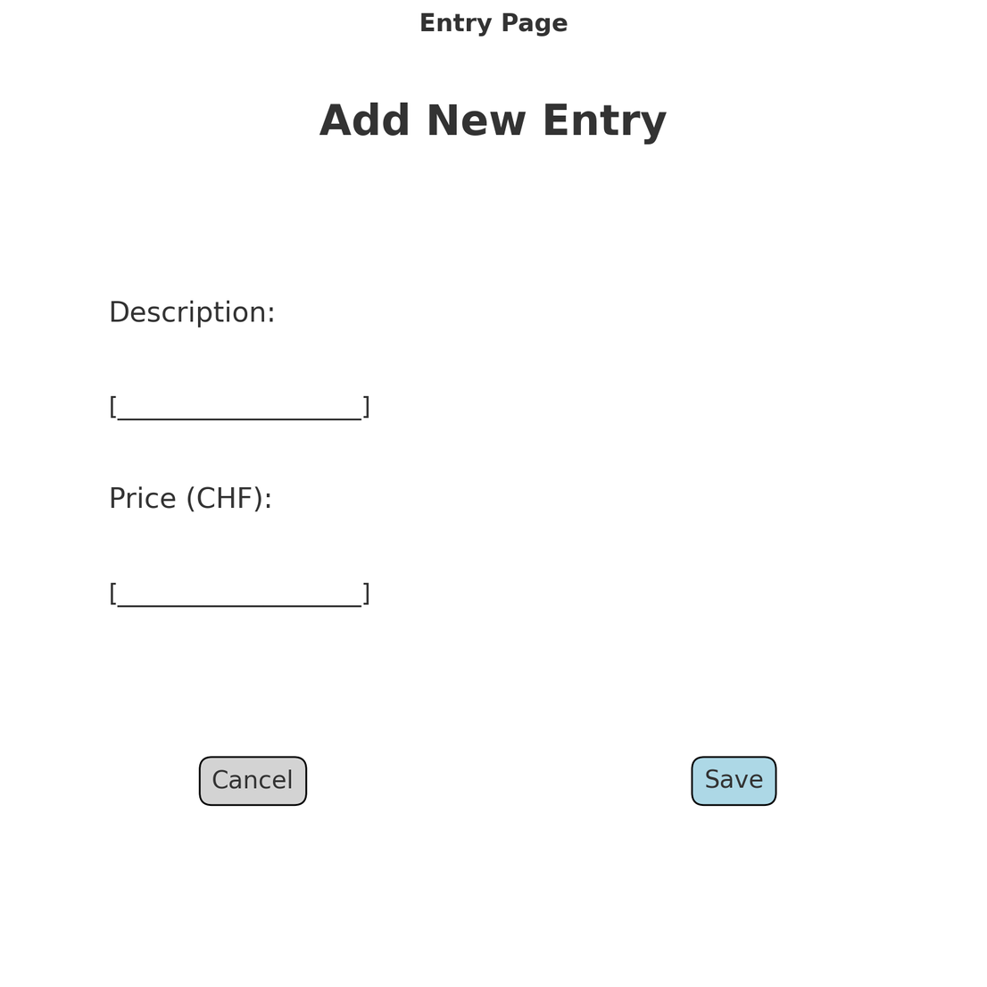
MOCK UP

Slide 5
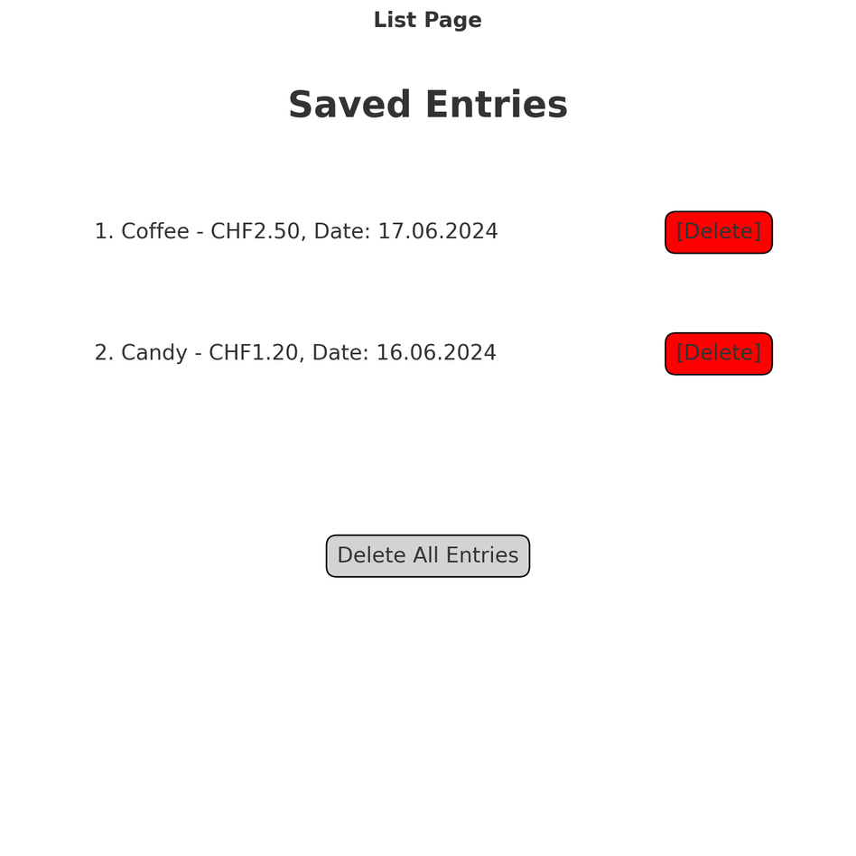
MOCK UP

Slide 6

LIVE DEMO

Slide 7

FAZIT

